Slide 1
ORIENTATION CHO SINH VIÊN FTSE

Slide 2
Mục tiêu
Hiểu rõ chương trình đào tạo:
Kế hoạch học tập
Quy chế
Nội quy
Hiểu rõ phương pháp học tập tại Fasttrack SE
Lý thuyết
Thực hành
Làm dự án
Hiểu và chuẩn bị được môi trường học tập
Hiểu về MS Windows.
Cài đặt các phần mềm thông dụng trong học tập.
Sử dụng hệ thống Mail – Logwork – Quiz - Askmentor
Notes:
Giảng viên cung cấp thêm các ví dụ thực tiễn

Slide 3
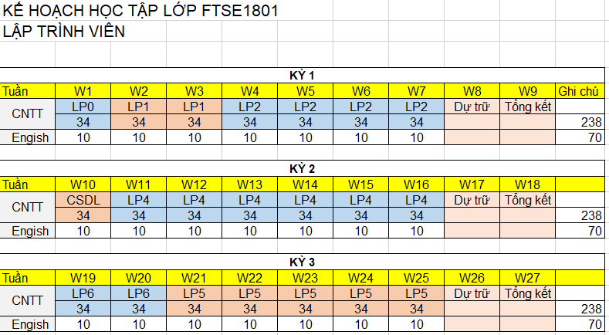
CHƯƠNG TRÌNH HỌC

Slide 4
Kết quả khóa học
Công nghệ: Nắm được 2 kỹ năng lập trình quan trọng:
Web Front-End Developer
JAVA Developer: Desktop & Web
* Có thể sử dụng JAVA phát triển ứng dụng trên Android
Tiếng Anh: Toeic 400

Slide 5
Chương trình học theo LP
Học lý thuyết
02 giờ lý thuyết
02 giờ thực hành có hướng dẫn
02 – 04 giờ tự thực hành
Làm dự án
Kick-off dự án (Lập team, nhận dự án, giới thiệu sơ lược yêu cầu dự án…)
Phân tích yêu cầu
Lên plan chi tiết
Phát triển chương trình (Coding)
Test và gửi sản phẩm
Bảo vệ dự án
Post-motem

Slide 6
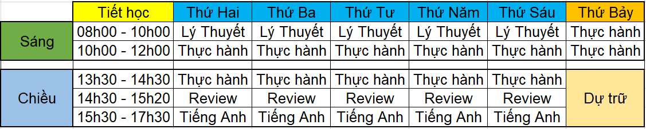
Thời gian biểu tuần học Lý thuyết tiêu chuẩn
Notes:
Giảng viên trình bày tóm tắt các điểm nhấn trong lịch sử của JAVA

Slide 7
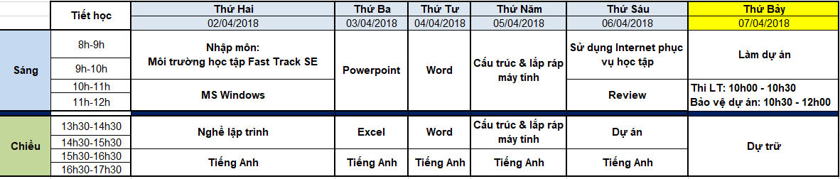
TimeTable LP#0
Notes:
Giảng viên cung cấp thêm các ví dụ thực tiễn

Slide 8
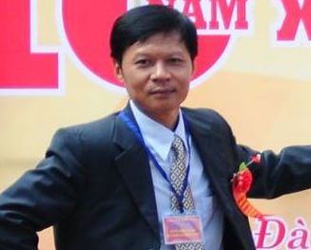


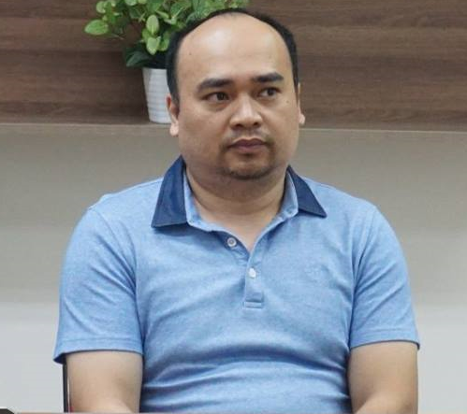



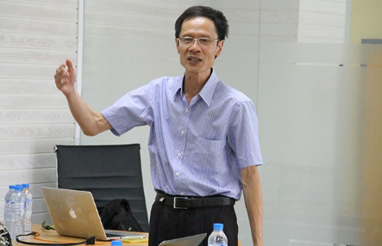


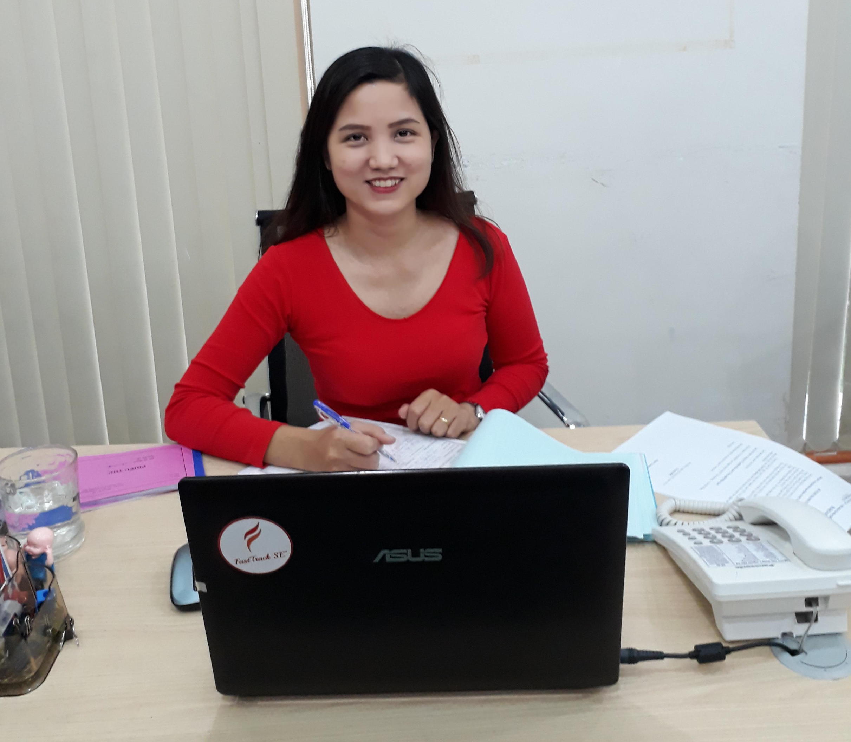
ĐỘI NGŨ CÁN BỘ
Thầy Lê Minh Thái
Trưởng phòng Đào tạo
Thầy Trần Anh Thọ
Công tác sinh viên
Cô Đỗ Thị Nguyên
Hỗ trợ Đào tạo
Thầy Cao Lê Thành
Trưởng Bộ môn Công nghệ
Cô Trần Thu Thủy
Giảng viên
Thầy Nguyễn Thành Lâm
Trợ giảng
Thầy Nguyễn Đức Nghĩa
Trợ giảng
Thầy Khúc Trung Kiên
Giám đốc
Cô Lê Thị Mỹ Hồng
Trưởng bộ môn Anh văn
Cô Phạm Lê Diệp Hà
Trợ giảng
Cô Lê Thị Trúc Mai
Cán bộ Hành Chính

Slide 9
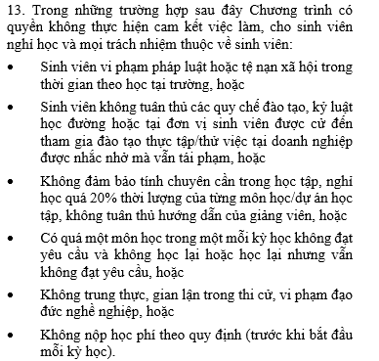
Các trường hợp vi phạm cam kết việc làm

Slide 10
Kỹ luật học đường
Đánh giá chuyên cần
Vắng nghỉ: từ 2 buổi trong tuần => 01 warning (Ghi hồ sơ)
Đánh giá thái độ:
Hoàn thành 100% Assignments yêu cầu hằng ngày.
Vi phạm 2 lần trở lên trong tuần => 01 warning (Ghi hồ sơ).
02 warnings: thông báo về gia đình
03 warnings: có khả năng bị buộc thôi học
Notes:
Giảng viên show được các sản phẩm của java ( eg : mobile , web.. Etc)

Slide 11
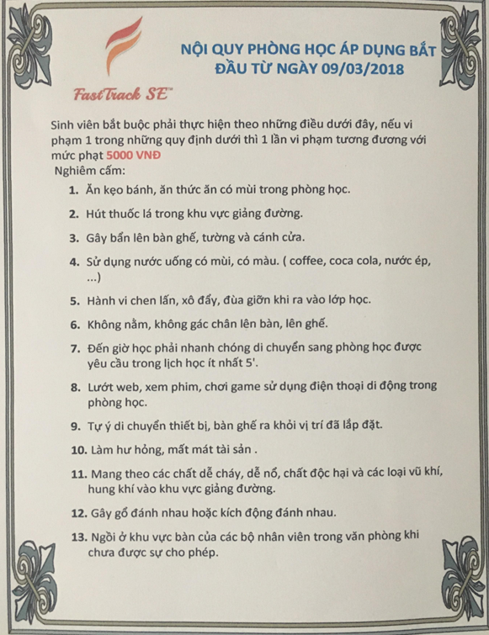

Slide 12
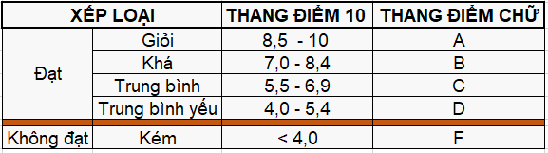
QUY CHẾ ĐÀO TẠO: Cách tính điểm
Cách tính điểm thi từng môn trong mỗi LP:
20% chuyên cần.
20% thái độ học (hoàn thành Assignment đầy đủ và đạt yêu cầu).
60% Thi lý thuyết (thi hết môn).
Tổng điểm LP:
50% Trung bình cộng của các môn
50% Bài tập lớn/bảo vệ dự án
Notes:
Giảng viên show được các sản phẩm của java ( eg : mobile , web.. Etc)

